Slide 1

Pusat Penelitian Dikdasmenjur
Lembaga Penelitian dan Pengabdian kepada Masyarakat
UNIVESITAS NEGERI YOGYAKARTA
31 Januari 2013
SARASEHAN
Disampaikan: Istanto W. Djatmiko

Slide 2
Isu Kontemporer
Tantangan perguruan tinggi menuju universitas generasi ketiga
Perubahan SKKNI → KKNI
Penerapan Pengembangan Keprofesionalan [Keprofesian] Berkelanjutan (PKB)
Kurikulum 2013
Garis-garis Besar Program Dit. PSMK
PPG-T

Slide 3
MENUJU PERGURUAN TINGGI GENERASI III

Slide 4
SIGNATURES OF NOMADIC TO KNOWLEDGE ERA

Slide 5

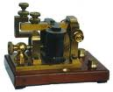





Toward The Knowledge Era
http://www.icvet.tafensw.edu.au/ezine/year_2006/jul_aug/images/life1.gif

Slide 6
Sejarah Perguruan Tinggi

Slide 7
Karakteristik Perguruan Tinggi

Slide 8
7 Karakteristik PT Generasi II & III

Slide 9
7-titik bintang PT Generasi III

Slide 10
Klasifikasi PT

Slide 11

Pergeseran SKKNI → KKNI
Kompetensi → Kualifikasi
2 sisi [sekolah-DU/I] → 4 sisi [sekolah, DU/I, pengalaman, profesi]

Slide 12
SKKNI MENUJU KKNI

Slide 13
Level KKNI melalui Berbagai Alur

Slide 14
KKNI sebagai Acuan

Slide 17
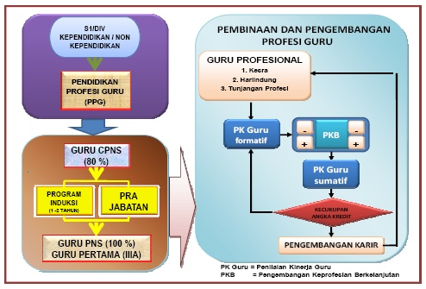
Pembinaan & Pengembangan Profesi Guru

Slide 18
PENINGKATAN PROFESIONALITAS
GURU SECARA BERKELANJUTAN
(CONTINOUS PROFESIONAL DEVELOPMENT)
BIMBINGAN
KARYA ILMIAH
10.000 GURU
BOS &
BOMM
2.783.321
GURU
Penelitian
Tindakan
Kelas
258.047
SEKOLAH
BlockGrant
6 x 441
MGMP SMP
3 x 441
MGMP SMA
1 x 441
MGMP SMK
3 x 441
MKKS
1 x 441
MKPS
Forum
Ilmiah
KAB / KOTA
BlockGrant
PROPINSI
MGMP SLB
Asosiasi
Guru
Asosiasi
KEPSEK
Asosiasi
Pengawas
Forum
Ilmiah
30 LPMP
13 LPTK Negeri, 19 FKIP Univ. Negeri
234 LPTK Swasta
12 PPPG

Slide 19

Diagram Kegiatan
Pengembangan Keprofesionalan Berkelanjutan
diadopsi dari Center for Continuous Professional Development (CPD). University of Cincinnati Academic Health Center. http://webcentral.uc.edu/‐cpd_online2).

Slide 20
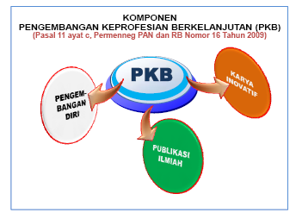
Komponen PKB

Slide 21
Prinsip Dasar Pelaksanaan PKB
Fokus kepada keberhasilan peserta didik atau berbasis hasil belajar peserta didik.
Setiap guru berhak mendapat kesempatan untuk mengembangkan secara teratur, sistematis, dan berkelanjutan.
Sekolah wajib memberikan kesempatan kepada setiap guru untuk mengikuti program PKB
Sangsi bagi guru yang tidak memperlihatkan peningkatan setelah diberi kesempatan untuk mengikuti program PKB.
Cakupan materi PKB terfokus pada pembelajaran peserta didik, materi akademik, proses pembelajaran, penelitian pendidikan terkini, dan teknologi dan/atau seni.
Proses PKB dimulai dari guru sendiri.
PKB berkontribusi untuk mewujudkan visi, misi, dan nilai‐nilai yang berlaku di sekolah.
Sedapat mungkin kegiatan PKB dilaksanakan di sekolah atau dengan sekolah di sekitarnya (gugus KKGatau MGMP).
PKB harus mendorong pengakuan profesi guru.

Slide 22
Siklus PKB

Slide 23
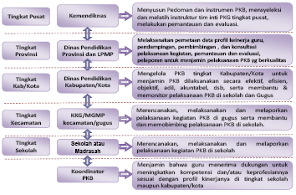
Pengelolaan PKB

Slide 24
KURUKULUM 2013

Slide 25
Perkembangan Kurikulum di Indonesia
1947
Rencana Pelajaran → Dirinci dalam Rencana Pelajaran Terurai
1975
Kurikulum Sekolah Dasar
2004
Rintisan
Kurikulum Berbasis Kompetensi (KBK)
1968
Kurikulum Sekolah Dasar
1994
Kurikulum 1994
2013 ‘Kurikulum 2013’
1945
1955
1965
1975
1985
1995
2005
2015
1984
Kurikulum 1984
2006
Kurikulum Tingkat Satuan Pendidikan (KTSP)
1973
Kurikulum Proyek Perintis Sekolah Pembangunan (PPSP)
1964
Rencana Pendidikan Sekolah Dasar
1997
Revisi Kurikulum 1994

Slide 26
Pergeseran Paradigma Pembangunan
s/d Dekade Akhir Abad 20
Abad 21 - dst
Transformasi
Melalui
Pendidikan
Pembangunan Ekonomi Berbasis Sumberdaya
Pembangunan Kesejahteraan Berbasis Peradaban
Sumber Daya Alam sebagai
Modal Pembangunan
Peradaban sebagai Modal Pembangunan
Sumber Daya Manusia sebagai
Beban Pembangunan
SDM Beradab
sebagai
Modal Pembangunan
Penduduk Sebagai Pasar/Pengguna
Penduduk Sebagai Pelaku/Produsen
Kekayaan Alam
Kekayaan Peradaban
SDM Beradab: Berpendidikan [berpengetahuan dan berketerampilan] dan Berbudaya [Berkarakter kuat]

Slide 27
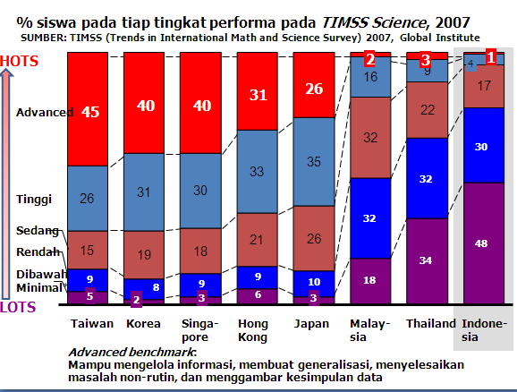
Refleksi dari Hasil TIMSS 2007
Reasoning
Applying
Knowing
Hanya 5% siswa Indonesia yang dapat mengerjakan soal-soal dalam katagori tinggi dan advance [memerlukan reasoning], sedangkan 71% siswa Korea sanggup. Dalam perspektif lain, 78% siswa Indonesia hanya dapat mengerjakan soal-soal dalam katagori rendah [hanya memerlukan knowing, atau hafalan], Perlunya mengembangkan kurikulum yang menuntut penguatan reasoning

Slide 28
Refleksi dari Hasil PISA 2009
Matematika
IPA
Hampir semua siswa Indonesia hanya menguasai pelajaran sampai level 3 saja, sementara negara lain banyak yang sampai level 4, 5, bahkan 6. Dengan keyakinan bahwa semua manusia diciptakan sama, interpretasi dari hasil ini hanya satu, yaitu: yang kita ajarkan berbeda dengan tuntutan zaman → penyesuaian kurikulum
Bahasa

Slide 29
Pergeseran Paradigma Belajar Abad 21
Ciri Abad 21
Model Pembelajaran
Informasi
(tersedia dimana saja, kapan saja)
Pembelajaran diarahkan untuk mendorong peserta didik mencari tahu dari berbagai sumber observasi, bukan diberi tahu
Komputasi
(lebih cepat memakai mesin)
Pembelajaran diarahkan untuk mampu merumuskan masalah [menanya], bukan hanya menyelesaikan masalah [menjawab]
Otomasi
(menjangkau segala pekerjaan rutin)
Pembelajaran diarahkan untuk melatih berfikir analitis [pengambilan keputusan] bukan berfikir mekanistis [rutin]
Komunikasi
(dari mana saja, ke mana saja)
Pembelajaran menekankan pentingnya kerjasama dan kolaborasi dalam menyelesaikan masalah

Slide 30
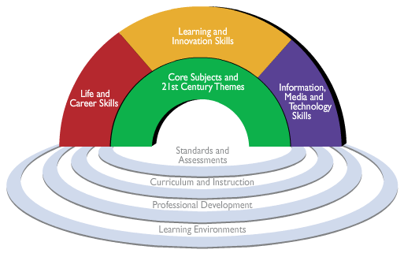
Kerangka Kompetensi Abad 21
Sumber: 21st Century Skills, Education, Competitiveness. Partnership for 21st Century, 2008
Kehidupan dan Karir
• Fleksibel dan adaptif
• Berinisiatif dan mandiri
• Keterampilan sosial dan budaya
• Produktif dan akuntabel
• Kepemimpinan&tanggung jawab
Pembelajaran dan Inovasi
• Kreatif dan inovasi
• Berfikir kritis menyelesaikan masalah
• Komunikasi dan kolaborasi
Informasi, Media and Teknologi
• Melek informasi
• Melek Media
• Melek TIK
Kerangka ini menunjukkan bahwa berpengetahuan [melalui core subjects] saja tidak cukup, harus dilengkapi:
Berkemampuan kreatif - kritis
Berkarakter kuat [bertanggung jawab, sosial, toleran, produktif, adaptif,...]
Disamping itu didukung dengan kemampuan memanfaatkan informasi dan berkomunikasi
Partnership: Perusahaan, Asosiasi Pendidikan, Yayasan,...

Slide 31
Kerangka Kompetensi Abad 21
Sumber: 21st Century Skills, Education, Competitiveness. Partnership for 21st Century, 2008
Mendukung Keseimbangan penilaian: tes satandar serta penilaian normatif dan sumatif
Menekankan pada pemanfaatan umpan balik berdasarkan kinerja peserta didik
Membolehkan pengembangan portofolio siswa
Perlunya mempersiapkan proses penilaian yang tidak hanya tes saja, tetapi dilengkapi dengan penilaian lain termasuk portofolio siswa. Disamping itu dierlukan dukungan lingkungan pendidikan yang memadai
Menciptakan latihan pembe-lajaran, dukungan SDM dan infrastruktur
Memungkinkan pendidik untuk berkolaborasi, berbagi pengala-man dan integrasinya di kelas
Memungkinkan peserta didik untuk belajar yang relevan dengan konteks dunia
Mendukung perluasan keterlibatan komunitas dalam pembelajaran, baik langsung maupun online

Slide 32
Garis-garis Besar Program Pembinaan SMK 2012

Slide 33
GGBP Dit. PSMK 2012
APK nasional melampaui 34%;
Sekurang-kurangnya 66% SMK berakreditasi;
Sekurang-kurangnya 60% kabupaten/kota memiliki SMK dan SMK SBI atau RSBI;
70% SMK bersertifikat ISO 9001:2008;
Sekurang-kurangnya 90% SMK melaksanakan e-pembelajaran;
70% Lulusan SMK Bekerja pada Tahun Kelulusan;
85% SMK menyediakan layanan pembinaan pengembangan kewirausahaan;
Menurunnya disparitas gender yang ditunjukkan dengan rasio kesetaraan gender menjadi 95 %;
Seluruh SMK menerapkan pembelajaran yang membangun karakter.

Slide 36
URAIAN LENGKAP → BAB V DESKRIPSI PROGRAM DIREKTORAT PEMBINAAN SMK TAHUN 2012

